Slide 1
시스템 설계 보고서
미아 방지 시스템
우리 아이를 부탁해
9조
2009135048 문 혁
2010136003 강준영
2010136039 김현성
2013136147 임효균

Slide 2
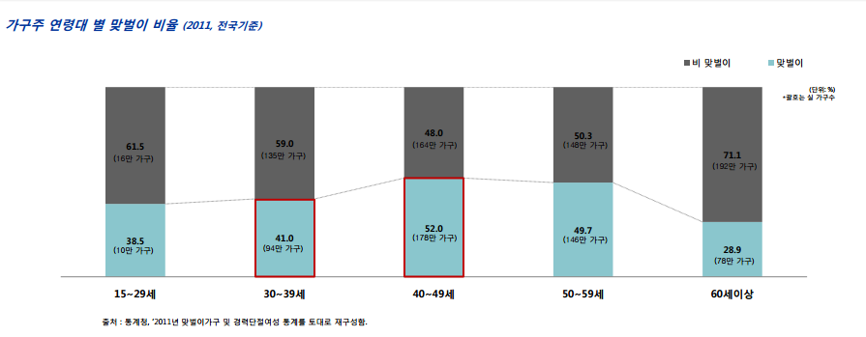
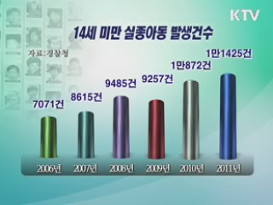

필요성
맞벌이 부부 증가
해마다 증가하는 실종 아동 발생건수
부모들이 아이를 항상 보살피고 곁에 두어야 하지만 생계를 책임져야하는 입장에서 한계가 있다.

Slide 3

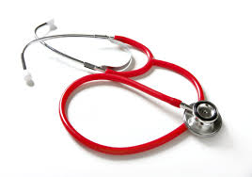
문제제기(Why)와 진짜 문제 정의
-> 왜 아이들은 실종되는가?
-> 왜 실종(유괴) 당시 주위 사람들은 실종 어린이인가 인식 못하는가?
-> 미아가 되기 전에 미리 예방하거나 미아가 되었어도 바로 식별하여
찾을 수 있는 장치를 만들어야 한다.

Slide 4
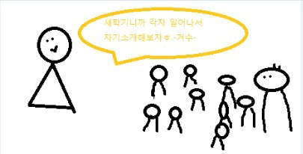

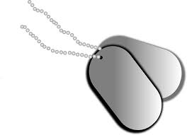
요구사항
-> 주위 사람들이 한눈에 알아 볼 수 있어야 함
-> 다른 사람에게 위치 정보를 알려 줄 수 있어야 함
-> 어린이가 처한 상황에 대한 정보가 인식 가능해야 함

Slide 5
대상 및 목적
※ 대상
1. 아이가 현재 있는 위치와 미아에 대한 우려가 있는 맞벌이 부모 혹은 필요성을 느끼는 부모
2. 치매가 걸린 노인이나 상시 주변의 도움을 필요로 할 수 있는 지적 장애인
※ 목적
아이 혹은 치매가 걸린 노인, 더불어 지적 장애인들이 곤란한 상황(길을 잃거나 예상치 못한 사고 등 도움이 필요한 상황)에 처했을 때 보호자(가족)가 그 사실에 대한 위치 정보, 상황 파악을 할 수 있도록 한다.

Slide 6
요구사항 만족
주위 사람들이 한눈에 알아 볼 수 있어야 함
Application및 알림 장치를 통하여 아이의 위치를 주변사람과 부모 및 경찰 에게 알리도록 한다.
다른 사람에게 위치 정보를 알려줌
데이터 송수신 Device 및 GPS 를 이용하여 아이의 위치정보를 다른 사람에게 전송 가능하도록 하고 LED를 통하여 자신의 정보를 보여주도록 한다.
아이가 처한 상황을 인식 하고 판단함
음성인식 장치와 GPS 동선파악 시스템, 구간별 정체시간 을 파악하여 아이가 처한 상황을 인식하고 판단하도록 한다.

Slide 7
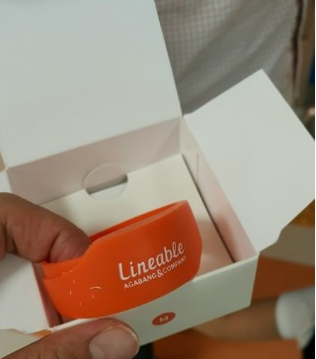
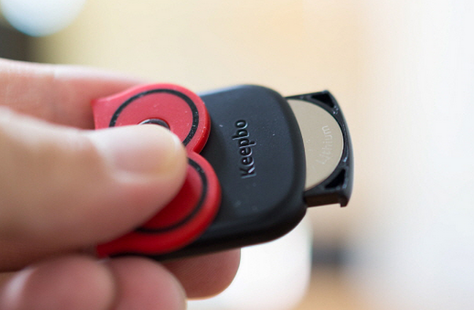
기존제품 분석
리니어블 밴드의 단점
소모성 제품 (사용기한 1년)
이탈 감지 거리가 짧다.
아이의 위치를 App으로 확인해보면 어중간한 지점으로 확인된다.
- 오차 및 시간 차가 크다.
Keepbo의 단점
Cloud 형성이 되지 않으면 효율성이 떨어진다.
Bluetooth의 특성 상 거리 조건의 제약을 받는다.
1. 리니어블 밴드
2. Keep-bo
제조사 : 리니어블 가격 : 5,000원 (어플 무료)
이탈 감지 시간 : 20초
거리 조건 : 20~30M
소재 : 실리콘
특징 : GPS 사용 X
App이 설치된 스마트
폰이 중계기 역할
블루투스 통신
제조사 : G & ST 가격 : 25,000원 (어플 무료)
이탈 감지 시간 : 20초
거리 조건 : 50~70M
특징 : App을 설치한 모든 유
저가 정보를 공유
알람 기능 (일정 거리)
GPS, 블루투스 사용
중요한 물건에 부착

Slide 8
기존제품과의 차별점
스마트폰 데이터통신 기술을 사용하여 기존 제품의 단점인 늦은 반응속도와 거리제약을 해결하고 보다 높은 정확도를 보여주도록 한다.
개선
아이가 직접 스위치를 눌러 위험감지확률을 높인다.
LED를 사용하여 아이의 상태를 다른 사람에게 효과적으로 전달한다.
아이가 지나간 동선과 , 정체 시간을 파악하여 부모에게 정보를 전달해준다.
추가

Slide 9
시스템 대상 및 목적
[대상]
- 아이의 안전과 미아사고를 예방하고 싶은 부모
- 주변의 도움을 필요로 할 수 있는 지적 장애인, 노인.
[목적]
아이 혹은 치매가 걸린 노인, 더불어 지적 장애인 들이 곤란한 상황에 처했을 때 보호자가 그 사실에 대한 상황 파악을 할 수 있도록 하고 주변 사람과 경찰에게 위급상황을 알린다.
평상시에도 보호자가 제품을 착용한 사람의 정체 시간 동선 등의 위치정보를 파악 할 수 있다.
2013년 국내 실종 아동은 3만8천여 명으로 한 해 평균 국내 2만3천여 명, 해외 8백만여 명의 미아가 발생한다.(한 아이가 사라지는 시간 35초)
Notes:
2013년 국내 실종 아동은 3만8천여 명으로 한 해 평균 국내 2만3천여 명, 해외 8백만여 명의 미아가 발생한다.
​
문석민 리니어블 대표는 “한 아이가 사라지는데 걸리는 시간은 단 35초

Slide 10



시스템 구조
보호자 스마트폰
Wearable Device
부모는 아이의 상황과 위치정보를 실시간으로 수신 할 수 있으며
Wearable Deviece 에 옷에 출력할 문구나, 지역 이탈 시 디스플레이 색을 변경하는 데이터를 전송 가능
플렉서블 LED
Or
발광 직물
Cloud
Platform
데이터
전송장치
위급상황 발생시
보호자 데이터
수신장치
부모가 지정한 지역범위 이탈 및 아이가 누른 스위치로 위급상황 발생 판단
주변사람 스마트폰
상황 인지 시스템
주변사람들 에게
아이가 위험상황에
처했다고 알림
가까운 경찰서에 아이의 위치정보와 상황 전달

Slide 11
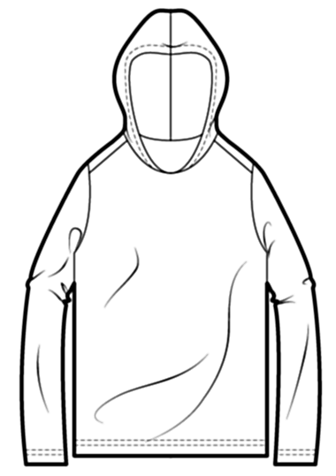

시스템 기능 및 동작 흐름
[Wearable Device]
디스플레이
플렉서블 LED 삽입
OR
루마리브 발광 직물 사용
상황 인지 시스템
GPS 데이터를 받아 보호자가 지정한 구역 이탈 감지
옷에 부착된 스위치를 이용해서 상황을 인식
위급상황 시
010-99XX-XXXX
경기도 안양시~
평상시
상황에 따라 옷의 앞뒤에 설치되어 있는 LED가 변경된다.
데이터 송수신 장치
보호자와의 GPS , 위험상황 데이터 송수신 및 부모 메시지 수신
주변사람, 경찰에게 GPS, 위험상황 데이터 송신 장치
탈부착 가능

Slide 12
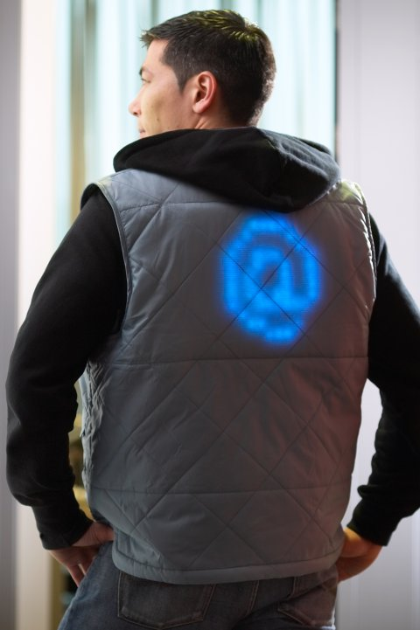
시스템 기능 및 동작 흐름
[ Lumalive(루마리브) 직물 ]
*심미성
->천에 통합된 유연한 컬러 LED 배열, 천의 유연성을 손상시키지 않음.
->디바이스가 관찰자, 착용자에게 전혀 보이지 않음
*표현성
->로고, 글자 메시지, 컬러 애니메이션 표현 가능
*사용의 실용성
->세탁을 위해 분리, 결합이 쉬움

Slide 13





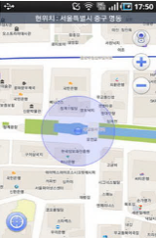
시스템 기능 및 동작 흐름
[Wearable Device]
아이가 누르기 쉬운 위치에 스위치를 설치하고 스위치를 누르면 사이렌이 울림과 동시에 웹 서버에 정보를 전달한다.
위급상황 시
010-99XX-
경기도 안양
평상시
사용자의 GPS 데이터를
위성으로부터 받아온다
평상시에는 아이가 좋아할만한 이미지를 출력하도록 한다.
위급상황 발생시에 부모가 보내준 문구나 디스플레이의 색이 바뀌도록 한다.
사용자의 보호자가 클라우드 서버에 입력해 놓은 위치 반경 범위를 이탈했는지 감지한다.
아이가 스위치를 누를 경우 위험상황 데이터를 전송한다.
부모는 위치 반경 데이터, 전송 문구 및 비상시 디스플레이 색이 변경되는 데이터를 전송한다.
클라우드 서버로부터 GPS 데이터, 위험상황 데이터 를 수신받는다.

Slide 14


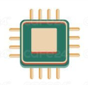
시스템 기능 및 동작 흐름
[Server System]
주변사람의 GPS 데이터를 서버에 전송합니다.
서버로부터 발생지역의 GPS 데이터를 수신합니다.
아이 37.xx 125.xx
주변사람1 37.xx 125.xxx
주변사람2 37.xx 125.xxx
주변사람
.
.
실종자
위치 수신
세밀한 위치값 전송
위치데이터 비교
GPS/위험상황 데이터
GPS 위치정보,
아이의 위험상황 감지
Cloud
Platform
디스플레이 설정,
문자 데이터
위치 반경 설정 ,문자 데이터,
디스플레이 설정 데이터
보호자
서버에 저장된 위치데이터와 아이가 현재 있는 위치데이터를 비교하여 일정 지정범위를 벗어나면 보호자에게 정보전달
위급상황시에 서버에 입력된 아이의 위치데이터와 주변사람들의 위치데이터를 비교하여 가까운 사람들에게 발생지역 위치데이터를 전송합니다.
Notes:
GPS로 자세한 위치를 찾을 수 없을시에
해당 어플을 쓰는 사람들을 한데 묶어 일종의 안전망을 만드는 것
해당 어플 사용자들은 일종의 미아 탐색기가 돼 아이가 착용한 디바이스로부터 자동적으로 신호를 받는 형식 그렇게 수집된 아이의 위치정보는 서버를 통해 부모에게 전달된다.

Slide 15
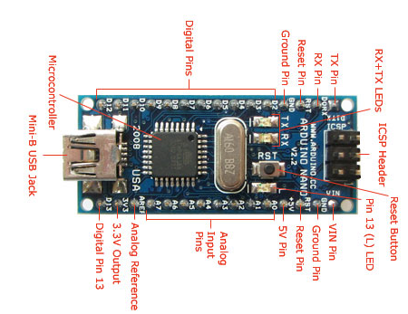
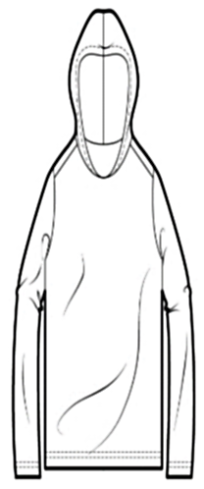
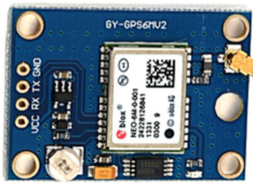
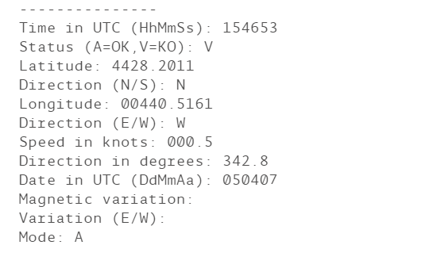
상세 설계
[Wearable Device]
<위치 측정 디바이스 구축>
[기본방안]
실외에 있을 시
구글 맵에 위치정보를 뿌려준다
NEO-6M(GPS칩)
아두이노 나노
1)GPS 모듈의 GND,VCC,RX,TX선을 각각 아두이노에 연결한다.
2)GPS데이터는 아래와 같이 시간,위치,방위를 표준규격에 따라 전송된다.
$GPRMC, 030136, 000, A, 3729.9446, N, 12701.4042, E, 0.00, , 140315, , ,A*71
3)TinyGPS 라이브러리를 활용하여 NMEA메세지를 독해 가능한 포맷으로 변환

Slide 16
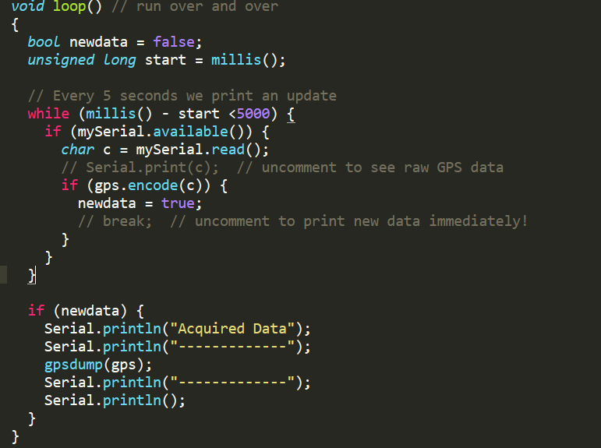
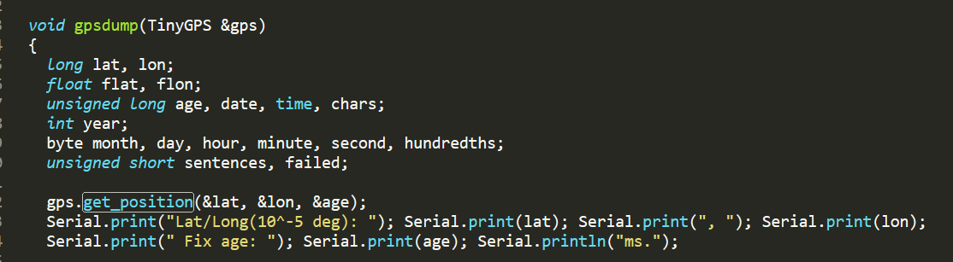
상세 설계
[Wearable Device]
<위치 측정 디바이스 구축>
[기본방안]
GPS 데이터 값을 확인 하기위해 화면에 출력하는 함수
포트 설정 값들 세팅
(프로토타입이므로 시리얼 통신으로 가정한다)

Slide 17
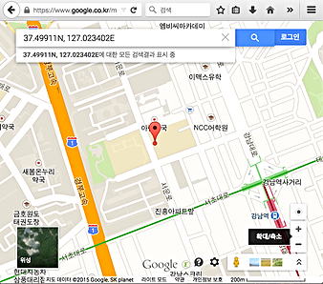
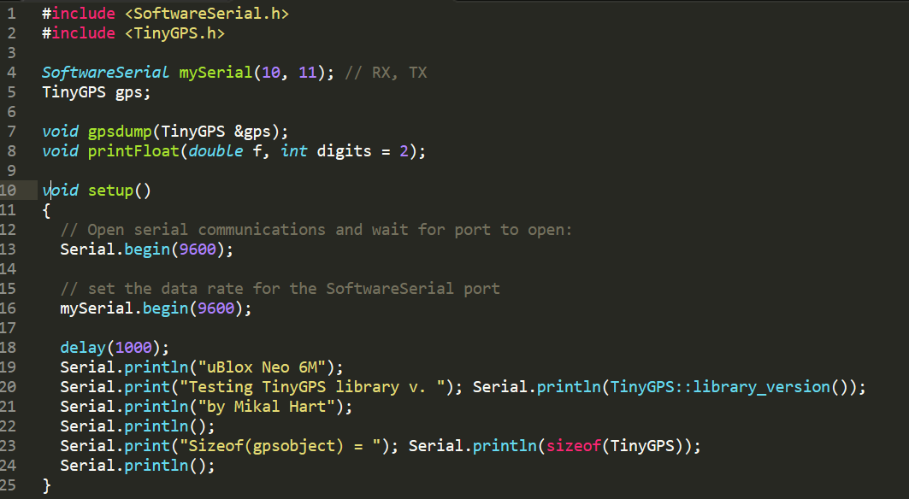
상세 설계
[Wearable Device]
<위치 측정 디바이스 구축>
[기본방안]
Tiny라이브러리를 이용하여 NMEA를 독해 가능한 포맷으로 변환하여 주어 구글맵에 기록할 수 있게 한다.

Slide 18
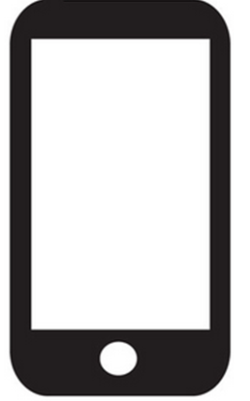
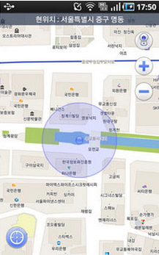
시스템 기능 및 동작 흐름
[Application]
GPS 데이터 수신
웨어러블 디바이스 디스플레이에 표시해줄 메시지를 전송한다.
아이의 동선 파악
아이가 지나온 동선을 보여준다.
위치정보
문자 전송
설정
종료
위치 반경 설정,
경고 알림 단계 설정
정체시간 파악
화살표의 한 지점을 누르면 아이가 그 지점 에서 머물러 있던 시간이 표시된다.
위치정보 화면
메인 화면

Slide 19


시스템 기능 및 동작 흐름
[Application]
GPS 데이터 수신
위험상황 데이터 수신
진동이 울리고
알림 메시지가 나타난다.
주변에
위험상황에 처한 아이/실종자가 있습니다.
화면변경
알림을 받은 사람의 위치로부터 아이가 어디 있는지 표시 되어있는 데이터를 전송한다.
주변사람 스마트폰

Slide 20
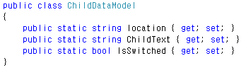
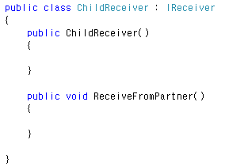
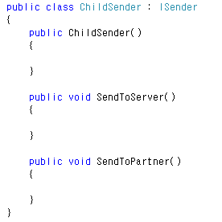
클래스 구조
옷의 정보저장 클래스
핸드폰에서 보내온 정보를 받는 클래스
옷(디바이스)에서 보낼 정보 클래스

Slide 21
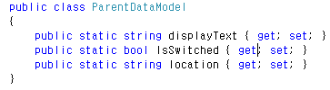
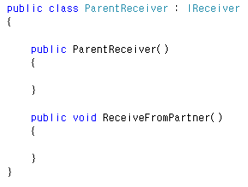
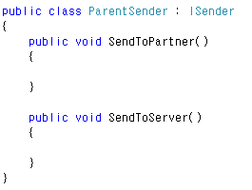
클래스 구조
핸드폰이 가져야 할 정보저장 클래스
옷에서 보낸 정보를 받아올 클래스
핸드폰에서 보낼 정보 클래스

Slide 22
실험 의 대상 및 종류
사용자 스터디(설문조사, 사용자 인터뷰)와 시스템 스터디(제품을 실제 구현 하여 동작흐름 실험한다)를 복합적으로 수행한다.
[사용자 스터디 대상]
7세이하의 자녀와 그 아이를 키우고 있는 부모
주변의 도움이 필요한 지적 장애인, 노약자들과 그들의 보호자
[실제 구현후 실험]
제작된 테스트 제품을 위의 사용자들에게 배포하여 일정기간 사용을 하도록 요청 후 , 설문조사 인터뷰를 받습니다.

Slide 23
시스템 스터디
1
2
3
디바이스 배터리의 성능을 판단한다.
통신 성능은 어떠한가?
주변사람에게 알림을 보내는데 얼마나 시간이 걸리는지
방법
방법
방법
충전시간이 얼마나 걸리는지 측정한다.
충전된 배터리가 방전될 때까지 어느 정도의 시간이 걸리는지 측정한다.
지역과 거리에 따라 통신기록을 로그로 남겨서 통신 성능을 테스트한다.
아이의 위험상황 알림 데이터를 아이의 주변 사용자에게 보내고 사용자의 단말기에 알림이 뜨는 시간을 확인한다.

Slide 24
시스템 스터디
4
5
6
아이가 부모가 지정한 위험지역에 진입하면 디바이스가 제대로 작동 하는지
스위치를 눌렀을 때 디스플레이에 메시지와 화면색상이 변경되는지 확인한다
송신된 GPS 데이터가 정확한 위치인지 확인한다.
방법
방법
방법
부모가 위험지역을 지정 해놓고 아이가 그 지역으로 들어갔을 때 부모의 디바이스에 제대로 알림이 가는지 확인한다.
스위치를 눌렀을 때 저장된 메시지가 출력되는지, 화면색상 변경이 일어나는지 확인한다.
송신된 GPS 데이터의 값과 아이의 실제위치를 비교하여 오차를 확인한다.

Slide 25
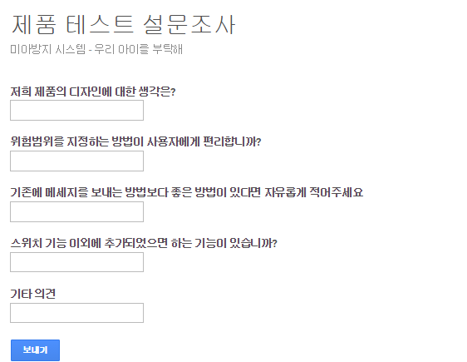


사용자 스터디
[설문조사및 인터뷰를 통해 사용자의 의견 수집]
ex) 아이가 상당히 좋아한다.
ex) ____ 해서 ___ 하다.
ex)____해서 ____ 한데 ____ 했으면 좋겠다.
ex) SNS 와 연동하는 기능이 있었으면 좋겠다.
ex)______ 블라블라

Slide 26
평가 지표
실험을 통해 얻은 데이터를 바탕으로 평가지표를 만들고 그래플 도식화함
에러율과, 위치정확도의 경우 %로 응답시간은 초(s) 로 표시
타사 제품과, 목표치를 기준으로 분석하여 실험 결과를 도출한다.

Slide 27
Thank You

